Slide 1
СОЗДАНИЕ АНИМАЦИОННОГО ФИЛЬМА
Шацков Кирилл Вячеславович, ЛНТ, Специальность 15.02.01 Автоматизация технологических процессов и производств
Лянтор, 2019

Slide 2
Оглавление
Введение
Цель проекта
Этапы создания проекта
Выводы
Заключение
Выход

Slide 3
С момента выхода первых мультфильмов прошло более 100 лет, но их популярность не угасает. Сегодня просмотр мультфильмов, наверное, самое распространенное занятие детей с самого раннего их возраста. Известный психолог - Скобельцина Ксения Николаевна, пишет о том, что от 20 до 40 % свободного времени дети дошкольного возраста проводят у телевизора или компьютера, при этом их главным видом деятельности в этот момент является просмотр мультфильмов.
Выход

Slide 4
Именно мультфильмы сегодня формируют представления детей об окружающем мире, из них они узнают об отношениях между людьми и правилах поведения в обществе. Дети стараются подражать любимым персонажам.
Правда, зачастую эти персонажи, особенно зарубежной мультипликационной индустрии, не только внешний вид имеют ужасающий, но и поведение!
Выход

Slide 5
Создание мультипликационного фильма.
Для достижения поставленной цели решаются следующие задачи:
изучить типологию мультфильмов;
составить алгоритм действия при создании мультфильма;
создать мультфильм, применив эффекты анимации для оживления персонажа.
Выход

Slide 6
Сначала я изучил разные интернет-источники и узнал, что такое мультипликация.
Потом я продумал сценарий моего будущего мультипликационного фильма, определил какими будут герои и декорации.
Выход

Slide 7
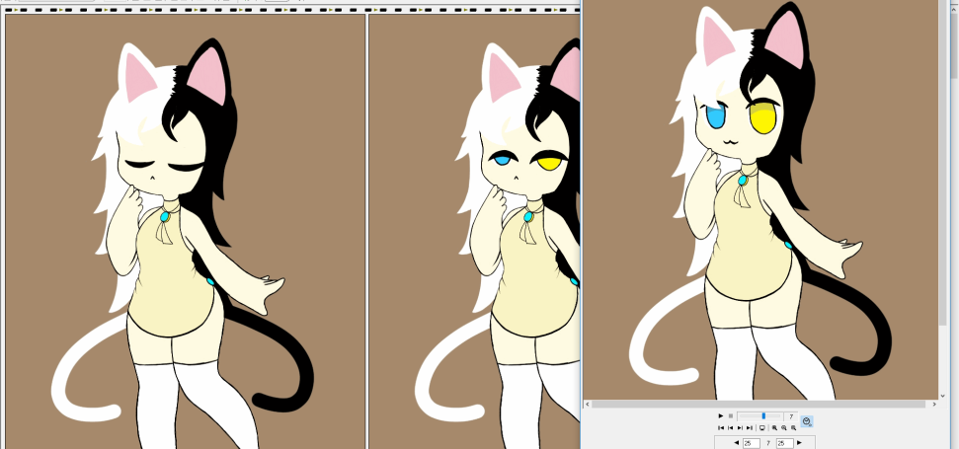
3. Выбрал нужные мне программы:
GIF Movie Gear - простая и компактная программа для создания анимированных GIF-файлов. Используя GIF Movie Gear можно масштабировать графику для создания нужных по размеру GIF-файлов, или можно создавать анимированные баннеры стандартных размеров.
Выход

Slide 8
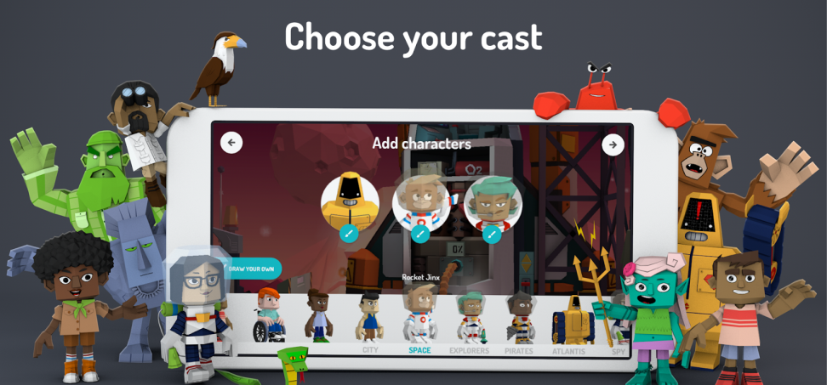
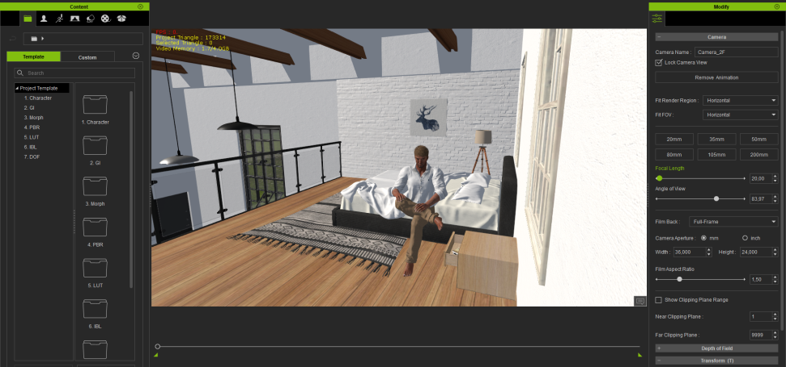
Toontastic 3D - это игровое приложение, которое дает возможность создавать собственные анимационные мультфильмы;
Программа iClone – идеальный инструмент для создания трехмерной анимации при использовании цифровых актеров, поместив их в определенную среду, оформленную необходимыми визуальными эффектами.
Выход

Slide 9
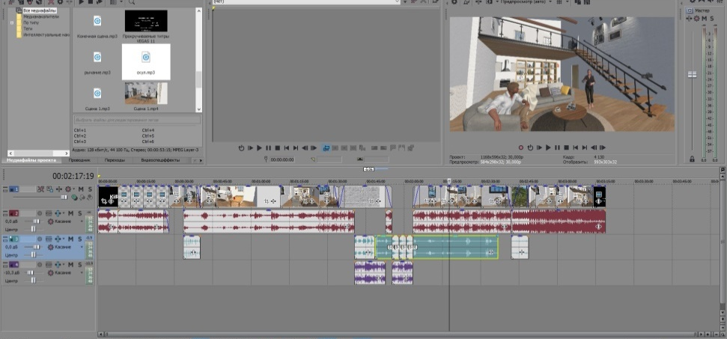
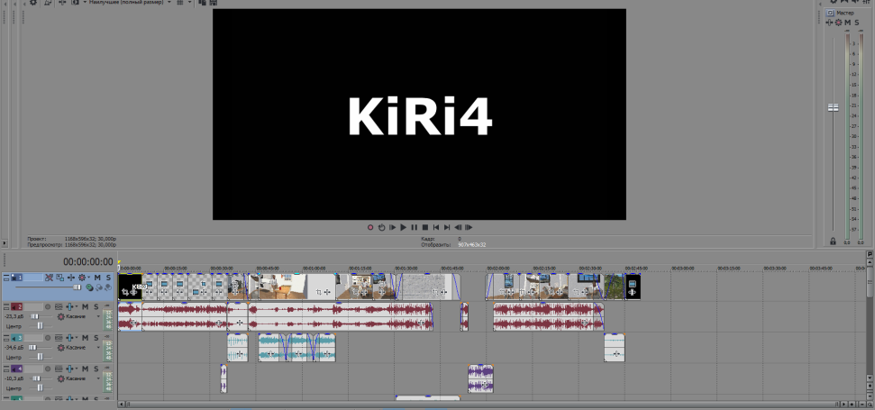
Программа Sony Vegas - один из самых совершенных инструментов для видео и аудио монтажа. Sony Vegas предлагает огромное число видео и аудио дорожек, каждая из которых имеет свою пару, продвинутые инструменты для сочинения музыки. Удобный и интуитивно понятный интерфейс программы сочетается с огромным функциональным запасом.
Выход

Slide 10
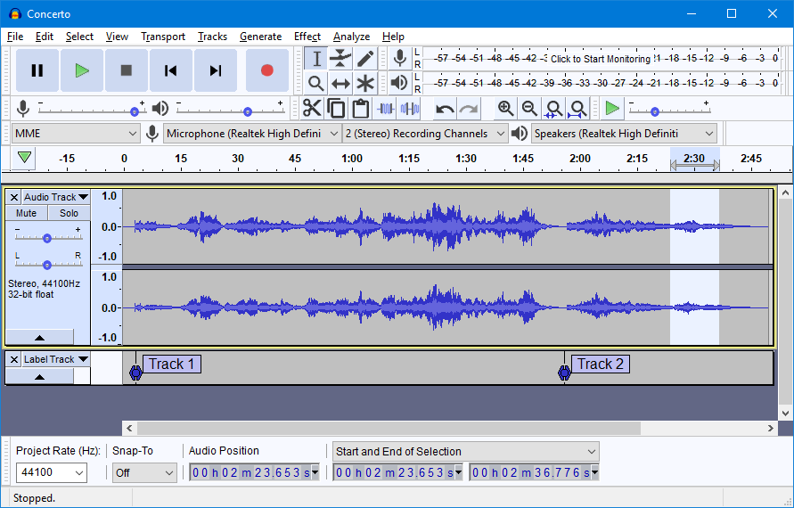
AudaCity - cвободный многоплатформенный аудиоредактор звуковых файлов, ориентированный на работу с несколькими дорожками.
Выход

Slide 11
4. Изначально, у меня уже была заставка собственной киностудии, которую я создал в программе Sony Vegas Pro. Были использованы элементы текста, наложенные на футаж.
5. Создание своего первой анимации, я начал с работы с программой GIF Movie Gear.
6. Были нарисованы простые картинки(кадры) и вставлены в программу.
7. В итоге, после удачной попытки создать анимацию, я заинтересовался в создании мультипликационного фильма и использовал программу Toontastic 3D.
Выход

Slide 12
8. После создания начальных сцен и «чернового» варианта озвучки, началась работа над основной озвучкой персонажей.
9. Позже путем видеомонтажа в Sony Vegas Pro были добавлены элементы текста, титры и музыка.
10. Я решил повысить уровень и проделал то же самое, только в программе iClone.
Выход

Slide 13
В результате работы я сделал следующие выводы:
мультфильмы можно классифицировать по возрастным интересам, по цели, по способу создания, по продолжительности;
зная основные секреты мультипликации, можно создать свой мультфильм.
Выход

Slide 14
Шацков Кирилл, ЛНТ, Специальность 15.02.01 Автоматизация технологических процессов и производств

